Slide 1

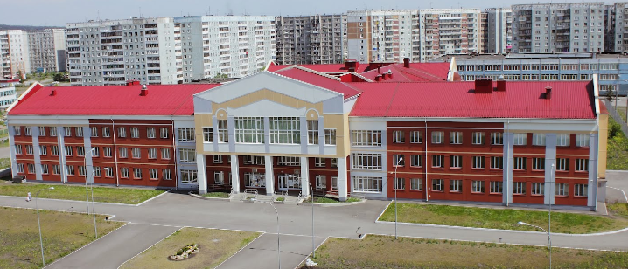

Муниципальное автономное общеобразовательное учреждение "Средняя общеобразовательная школа № 110"

Slide 2
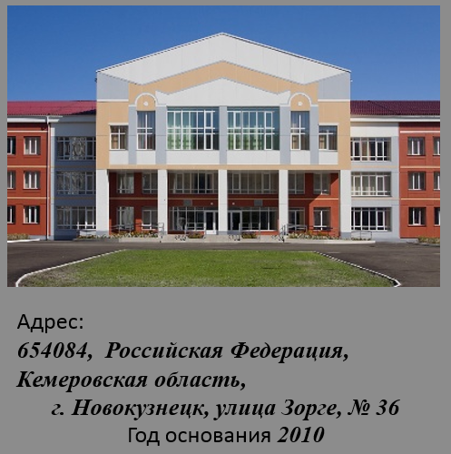
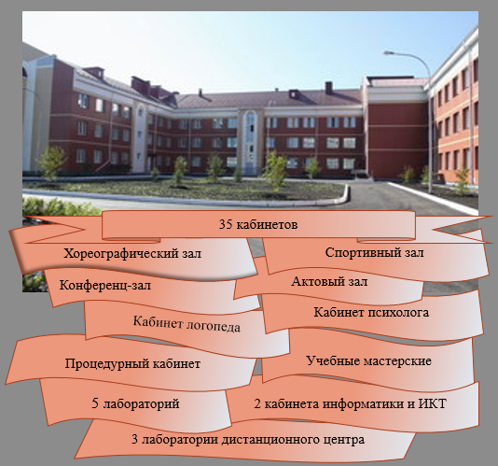

МАОУ
«СОШ №110»
Муниципальное автономное общеобразовательное учреждение "Средняя общеобразовательная школа № 110"

Slide 3
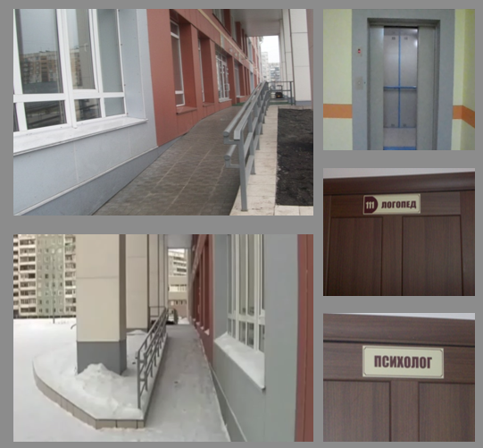
МАОУ
«СОШ №110»
Муниципальное автономное общеобразовательное учреждение "Средняя общеобразовательная школа № 110"

Slide 4

Количество детей-инвалидов, обучающихся в с применением дистанционных образовательных технологий

Slide 5

Условия организации обучения детей с ОВЗ, в том числе детей с инвалидностью
обучение на дому
инклюзивное обучение
обучение с применением дистанционных
образовательных технологий
и их сочетание

Slide 6
Программы обучения
«Развитие познавательной сферы»
«Коррекция недостатков устной и письменной речи»
«Социально-бытовая ориентировка»

Slide 7
Сетевое взаимодействие
ФЗ-273 «Об образовании в РФ»
Статья 15. Сетевая форма реализации образовательных программ
1.Сетевая форма реализации образовательных программ (далее - сетевая форма) обеспечивает возможность освоения обучающимся образовательной программы с использованием ресурсов нескольких организаций…
Статья 79. Организация получения образования обучающимися с ограниченными возможностями здоровья
3. Под специальными условиями для получения образования обучающимися с ограниченными возможностями здоровья … понимаются условия обучения, воспитания и развития таких обучающихся, включающие в себя … проведение групповых и индивидуальных коррекционных занятий, обеспечение доступа в здания организаций, ....
Статья 42. Психолого-педагогическая, медицинская и социальная помощь обучающимся, испытывающим трудности в освоении основных общеобразовательных программ, развитии и социальной адаптации
2. Психолого-педагогическая, медицинская и социальная помощь включает в себя:
1) психолого-педагогическое консультирование обучающихся, их родителей (законных представителей) и педагогических работников;
2) коррекционно-развивающие и компенсирующие занятия с обучающимися, логопедическую помощь обучающимся;
3) комплекс реабилитационных и других медицинских мероприятий;
4) помощь обучающимся в профориентации, получении профессии и социальной адаптации.
Муниципальное автономное общеобразовательное учреждение "Средняя общеобразовательная школа № 110"

Slide 8

Сетевое взаимодействие
Администрация Орджоникидзевского района города Новокузнецка
Государственное казенное профессиональное образовательное учреждение Новокузнецкий горнотранспортный колледж
ГОО «Кузбасский региональный центр психолого-педагогической, медицинской и социальной помощи «Здоровье и развитие личности»
Государственное специальное (коррекционное) образовательное учреждение для обучающихся, воспитанников с ограниченными возможностями здоровья «Кемеровская специальная (коррекционная)общеобразовательная школа I и II видов»
Муниципальное бюджетное учреждение дополнительного образования «Городская станция юных натуралистов»
Муниципальное бюджетное учреждение дополнительного образования «Дом творчества «Вектор»
Муниципальное автономное общеобразовательное учреждение "Средняя общеобразовательная школа № 110"

Slide 9
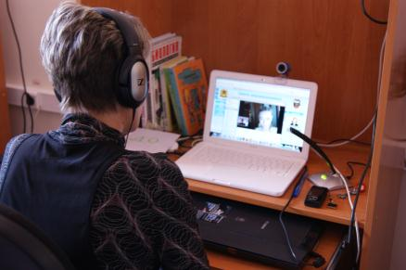
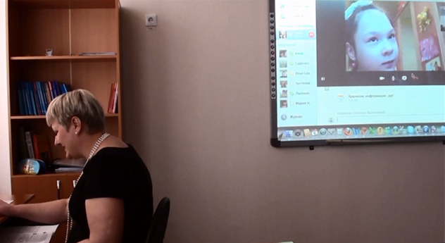
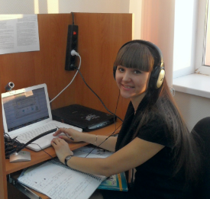
Работа специалистов центра
педагог-психолог - 15 детей
учитель-логопед - 6 детей
инструктор адаптивной физической культуры - 3 ребенка

Slide 10
Программы сопровождения
Психодиагностическое и логопедическое обследование детей с ОВЗ
Коррекция эмоциональных состояний младших школьников и младших подростков с ОВЗ
Психокоррекция детско-родительских отношений на основе сказкотерапии
Психологическое сопровождение детей с ОВЗ на этапе профессионального самоопределение
Предупреждение и коррекция нарушений устной и письменной речи у детей с ОВЗ младшего школьного возраста

Slide 11
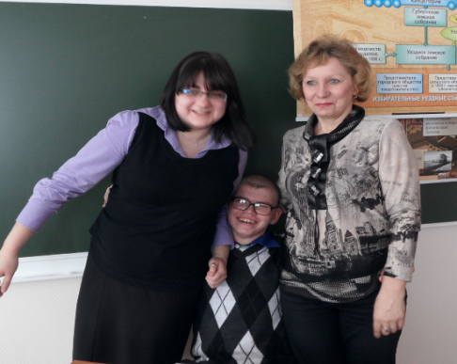
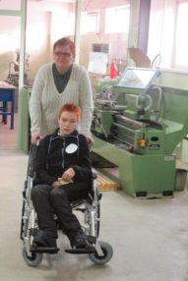
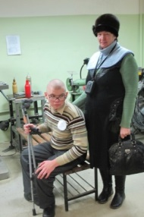
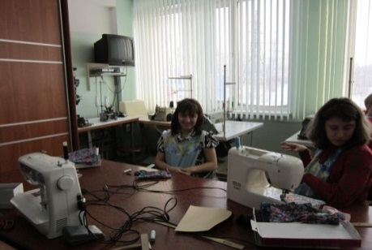
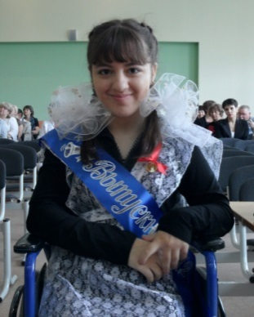
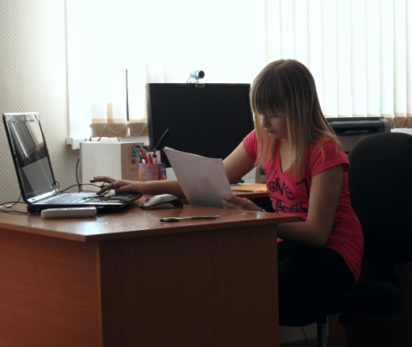
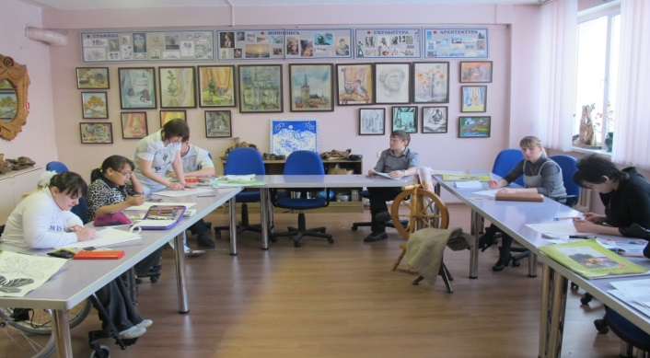
Тьюторское сопровождение
организует персональное сопровождение в образовательном пространстве;
координирует поиск информации учащимися для самообразования;
сопровождает процесс формирования их личности;
координирует направления предпрофильной подготовки и профильного обучения

